Slide 1
适用于项目招商/旅游地投资/项目建设推进
政府项目招商推介投资通用PPT
PPT818
20XX.XX
招商引资

Slide 2
Contents
目录
第一章
项目背景
第二章
项目分析
第三章
招商定位
第四章
运营保障

Slide 3
1
项 目 背 景
项目关键词
项目数据
政府规划
项目商业现状
PART
项目总结

Slide 4
项目关键词
洞天福地
交通便利
产业单一
佛道儒三教合一之圣地
水帘洞景区
祝融峰
祝圣寺
藏经殿
方广寺
…
京广铁路
107国道
武广高铁
京港澳高速
XX项目高速
XX项目机场
…
烧香拜佛
是目前衡山旅游的主要目的景区观光资源
未能成分发挥
区内商业形态单一
品质较低
难以全面满足游客需求
过夜游客比例较少
景区游客比例较

Slide 5
项目数据
数据概况：
10万常住人口
2014年常住总人口 约10万人
2014年接待游客 706万人次
2014年旅游总收入 57亿元
旅游收入57亿
706万次接待游客
首批国家 5A级 旅游景区
中国 十大 风景名胜区

Slide 6
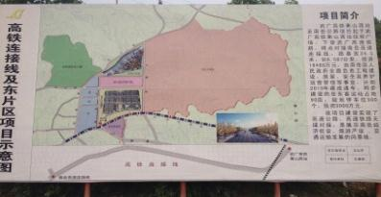
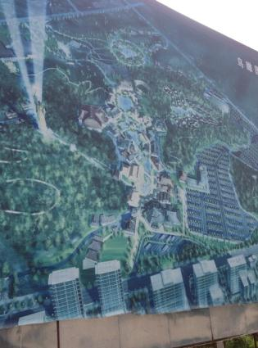
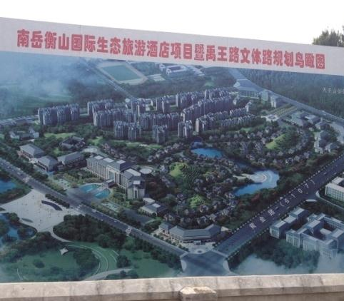
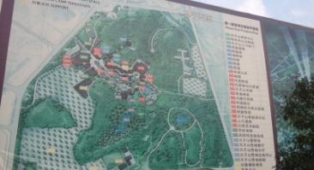
政府规划
项目政府规划：文化产业发展元年，充分发挥并拓展景观资源形成更多更丰富的精品旅游产品，突破产业单一现状打造提升XX项目商业价值表现。

Slide 7
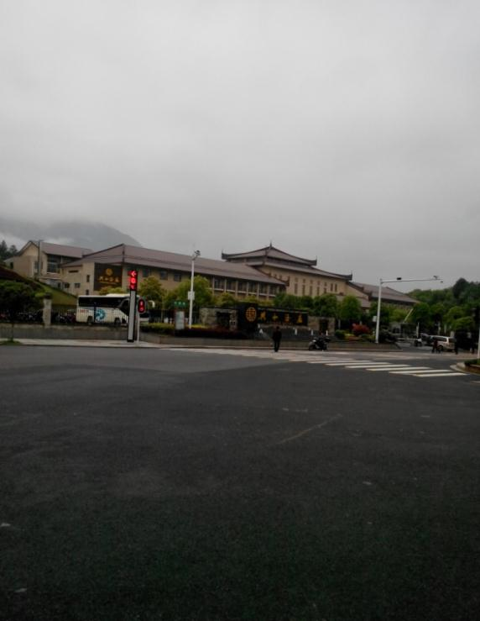
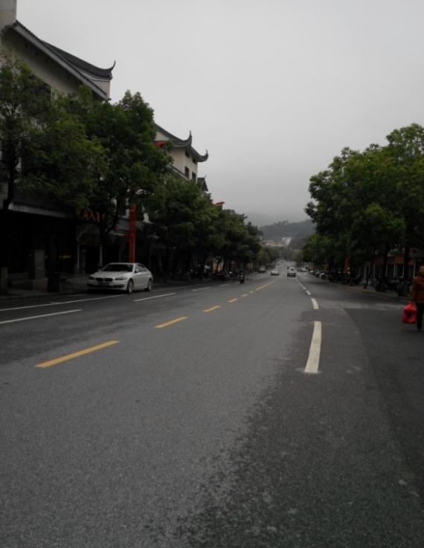
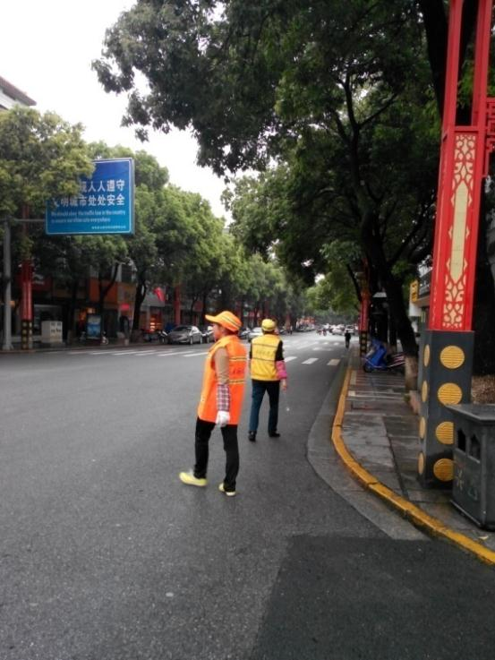
项目商业现状

Slide 8
项目小结
近706万的年接待游客，无可比拟强大的市场消费力。
XX项目急需一次旅游升级的完美转型？
XX项目急需一个可以承载政府和民众期待的旅游文化产业来改变历史格局？
1
政府打造XX项目旅游文化的强烈愿望，强烈打破XX项目产业单一的决心，对XX项目文化产业大力支持
2
XX项目游客“白天上山，晚上睡觉”的现状，夜游文化缺失
3

Slide 9
项目小结
XX项目衡山文艺创作基地（项目名）
应运而生
天时
XX项目文化产
业发展年
地利
得天独厚的
地理位置
人和
政府重点扶持文
化创意项目

Slide 10
2
项 目 分 析
项目规划图
项目区位
项目数据
项目实景
PART

Slide 11
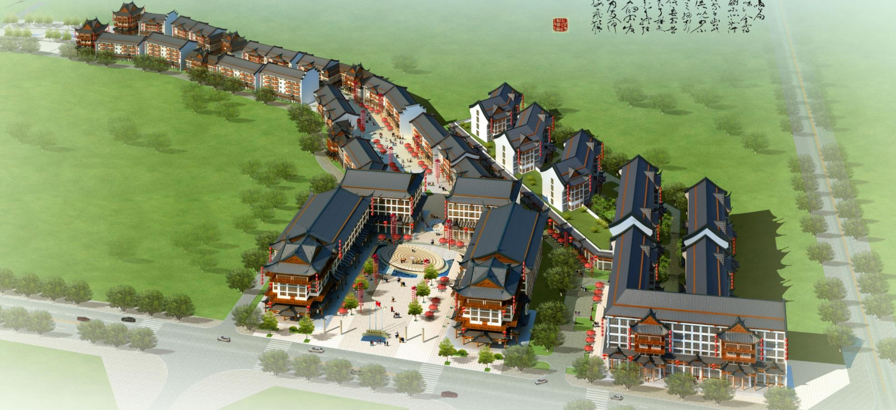
项目规划图

Slide 12
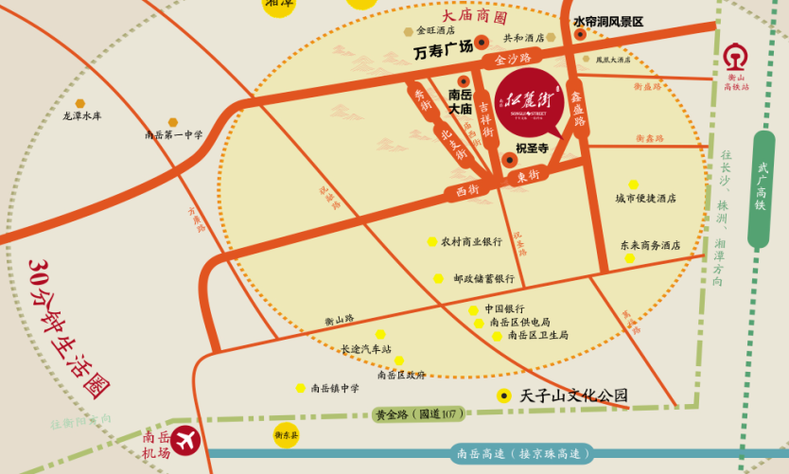
项目区位
项目名（中国XX项目衡山文艺创作基地）位于XX项目大庙东侧，处“项目名—东街—祝圣寺—大庙—北支街—秀街”黄金旅游线的核心位置，集文化体验、休闲度假、旅游购物等于一体，打造以情境休闲、XX项目文化创作展示为主体的特色旅游景点。

Slide 13
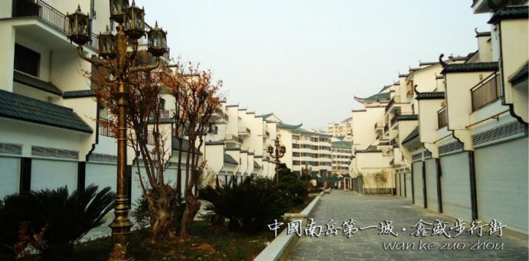
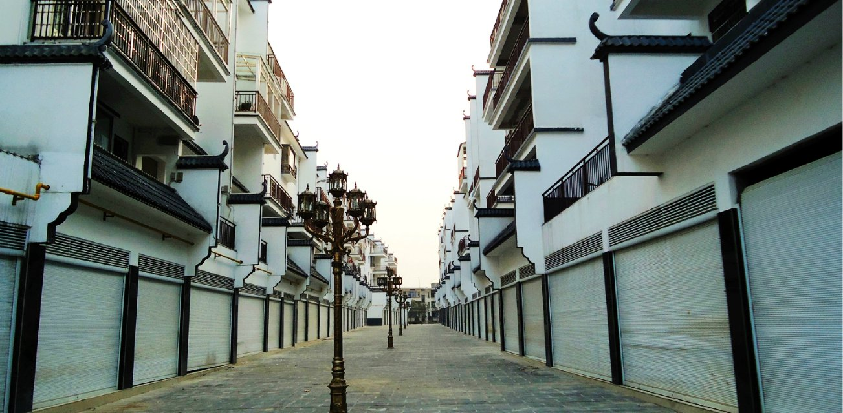
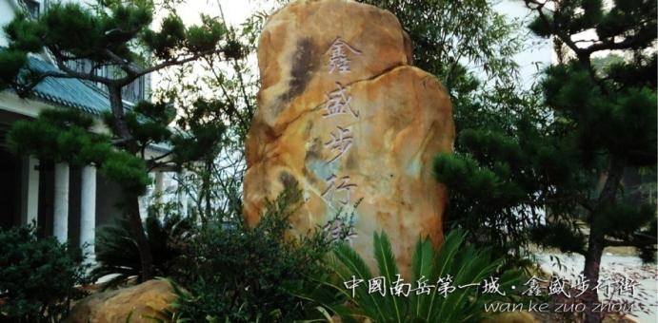
项目实景

Slide 14
项目实景
项目 | 间数 | 面积（㎡） | 状态
商业广场1-2栋 | 43 | 4350.7 | 现房
商业广场3-4栋 | 62 | 5640.03 | 现房/ 部分年后
步行街1栋 | 16 | 1224.71 | 现房
步行街2栋 | 19 | 1415.52 | 现房
步行街3栋 | 13 | 871.85 | 现房
步行街4栋 | 12 | 803.69 | 现房
步行街5栋 | 11 | 688.18 | 现房
步行街6栋 | 22 | 1216.16 | 现房
步行街7栋 | 22 | 1099.54 | 现房
步行街8栋 | 6 | 434.04 | 现房
步行街9栋 | 18 | 1157 | 现房
项目 | 间数 | 面积（㎡） | 状态
步行街10栋 | 9 | 644.49 | 现房
步行街二期1-4栋 | 15 | 691.1 | 期房
步行街二期其他栋 | 40 | 1998.35 | 期房
步行街二期5-6栋 | 22 | 1104.55 | 现房
步行街二期住宅 | 120 | 12206.55 | 期房
商业广场1-2栋 | 58 | 2842.77 | 车位现房
商业广场3-4栋 | 97 | 4452.31 | 车位现房
合计 | 605 | 42841.54
共计：
605个单位，可使用面积42841.54㎡其中：门面330间、住宅120间、车位155间。

Slide 15
3
招 商 定 位
招商定位
业态分布
业态展示
PART

Slide 16
招商定位
XX项目文艺创作基地（项目名）定位
项目更名：
传承历史
文化旅游第一街——XX项目项目名
主题定位：
千年文脉，一街传承

Slide 17
招商定位

Slide 18
招商定位
XX项目文艺创作基地（项目名）定位
宗教文化属性
文化创意属性
民族文化属性
·宗教文化活动
·民俗人文景观
·养生禅体验
·静心SPA会馆
·传承佛教、道家和
儒家养生理念的国
医馆
·中草药店
·佛、道家开光法
器、佛像及工艺品
·地方特色风味小吃
·XX项目素食斋
·宗教风俗戏曲表演
·民族文化活动
·中华名特小吃街
·民族餐饮文化
·特色精品购物街
·民族风情酒吧街
·民族工艺品
·民族服装和配饰
·民族文化表演
·民族地方特产
·中草药店
·书法、书画创意
·竹木根雕非遗项目
·琉璃、陶艺、银器、蜡染等创意工坊
·XX项目版画、剪纸
·文化演艺广场
·文化概念体验餐饮
·文化艺术纪念品

Slide 19
招商定位
XX项目文艺创作基地（项目名）定位
全国特色美食: 享受到全国各地以及当地特色菜系的美食佳肴。
宗教精粹休闲: 是体现出带有浓厚宗教文化与国学文化主题特征的休闲特点
创艺风情购物：艺术创意与传统特性有机结合更加明显的风情购物体验
XX项目文艺创作基地（项目名）打造成兼具宗教文化、文化创意、民族文化属性为一体的文化商街，是集旅游购物，餐饮，娱乐，休闲，住宿，观光旅游为一体的文化旅游景点，必将打造成为外地人到XX项目的必游之地，夜游文化胜地！

Slide 20
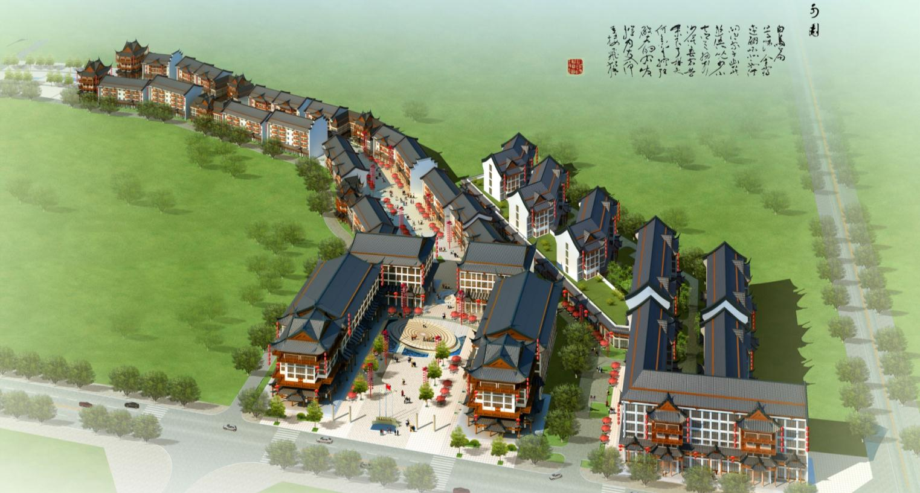
业态分布
内街沿线分布地方特产与创艺购物为主穿插少量休闲娱乐、特色餐饮业态
外街以主题客栈
与商业配套为主
竹木根雕、书法书画、易经、佛教等文化创意类产品
二期商业商业引进时尚体验清吧、红酒吧，演艺吧、咖啡吧、西餐厅等
茶庄、咖啡馆、养生会馆、特色餐饮类型业态逐步集中
1-2层为商业配套与特产超市、餐饮名店区
楼上为高档酒店与演经堂、国学堂
1-3层为主力餐饮名店区
楼上为博物馆与书画院+展厅
文化演绎广场
1、定期组织主题文化表演活动并形成固定模式
2、不定期举办一些原创音乐节活动；3、戏曲表演

Slide 21
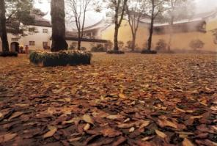
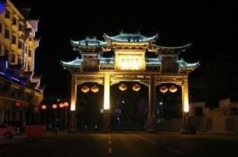
业态分布
宗教文化承载信仰
公益类（自建或联营）
1、演经堂：联合机构或协会，定期邀请佛道专家谈道论学，提供茶庄、修禅服务；
2、· XX项目文物博物馆：XX项目宗教文物与历史文物展览，门票收入与外展收入为主
通过文化衍生产品 —— 业态（公益类）
国学精粹荡涤身心
公益类（自建或联营）
1、书画院+展厅：联合协会打造XX项目中国书画艺术文化创作基地，展出门票与拍卖为主收入
经营类（招商或联营）
2、国学堂：通过宗教的正能量精神，延展至国学层面吸纳更多层次客群，国学培训经营
百态美景彰显神韵
公益类：
戏曲文化表演、原创音乐表演，民间艺术表演等名类荟萃

Slide 22
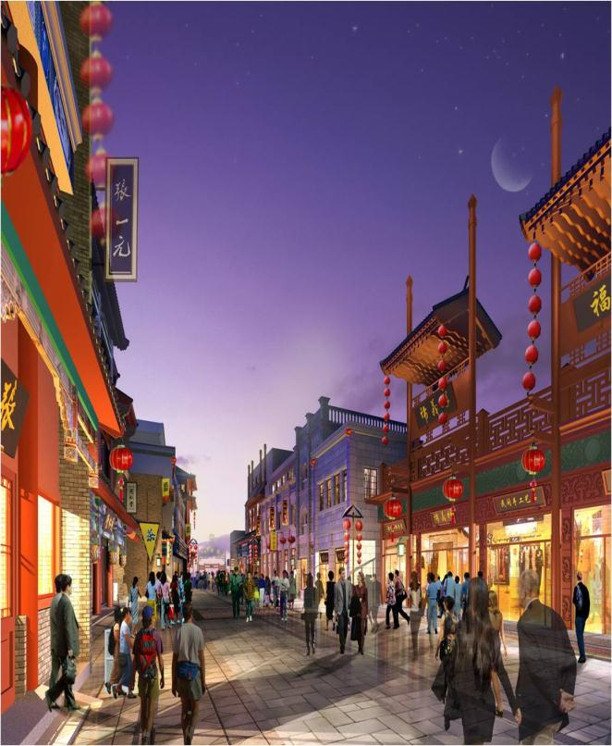
业态分布
主题客栈
提供游客精致型文化主题客栈休憩
XX项目传统文化、宗教文化
XX项目版画、艺术剪纸类、创意文艺工坊：竹木根雕、陶艺、文艺创作（书法、书画）、斋戒用品、易经文化
餐饮名店、名特小吃街
国内老字号餐饮名店与地方特色知名小吃
地方特产
观音笋 、广柑蜜桔 、云雾茶 、猕猴桃 、雁鹅菌
休闲娱乐
茶庄、主题清吧、养生会馆、主题咖啡
创艺购物
特色服装鞋帽、旅游纪念品、特色书店、收藏产品、创意产品、工艺艺术品等
商业配套
银行、通讯 、婚纱影楼、便民超市、数码冲印 …
通过文化衍生产品 —— 业态（公益类）
千载古风百店兴业

Slide 23
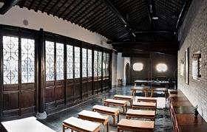
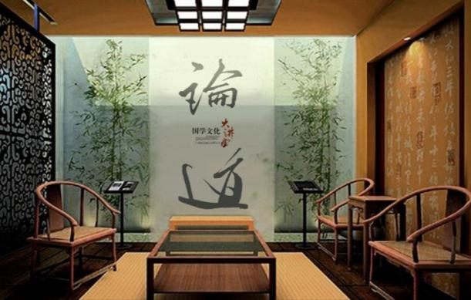
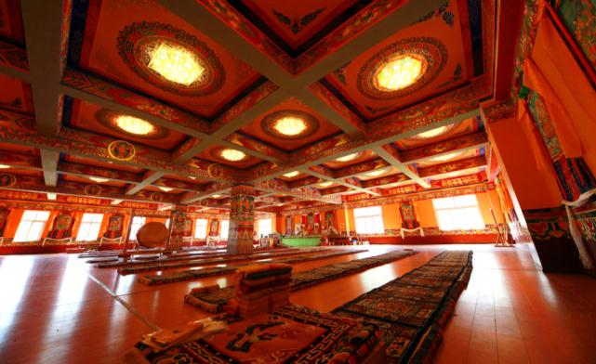
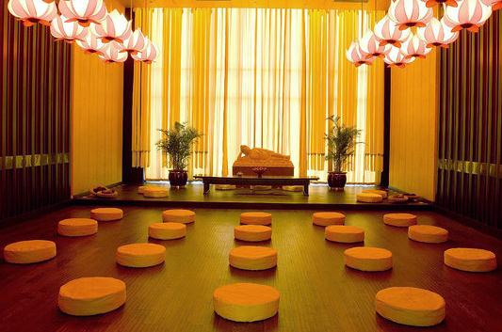
业态分布
业态展示 —— 国学堂、演经堂

Slide 24
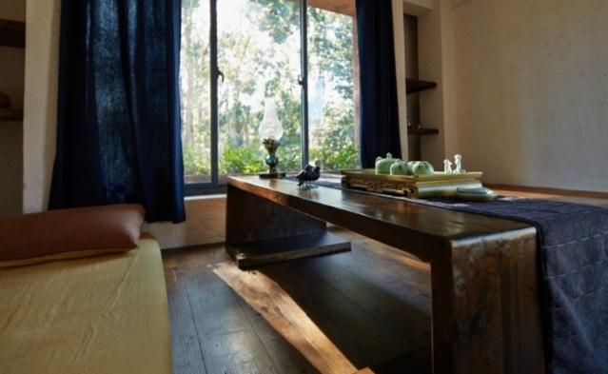
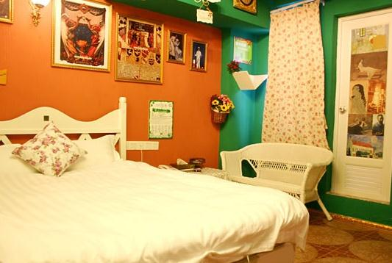
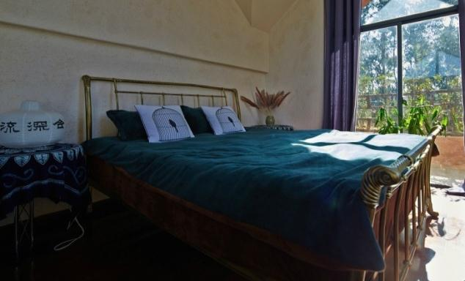
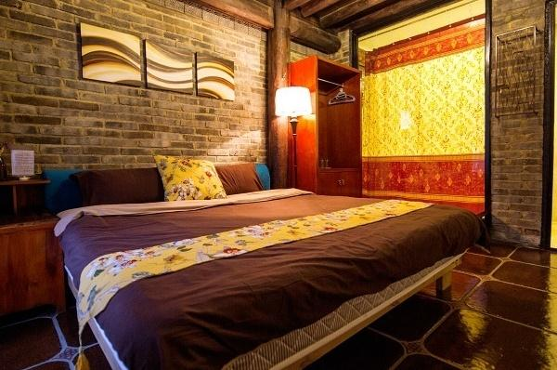
业态分布
业态展示 —— 主题客栈

Slide 25
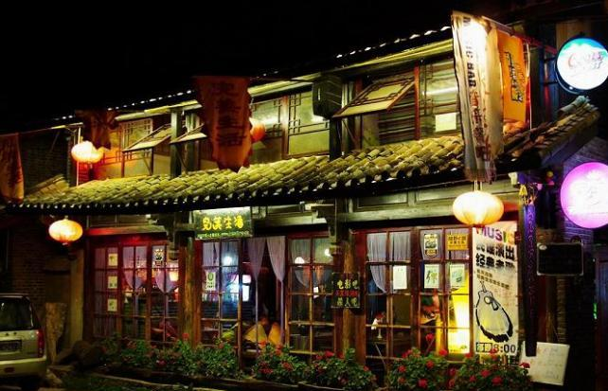
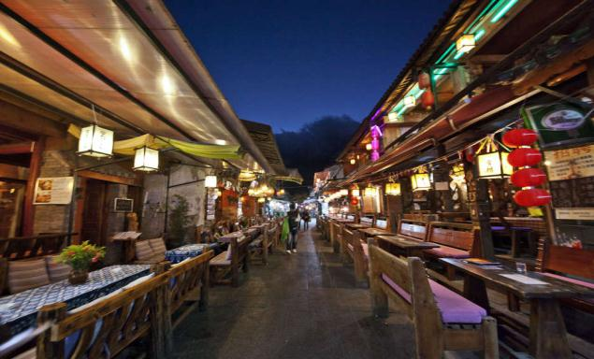
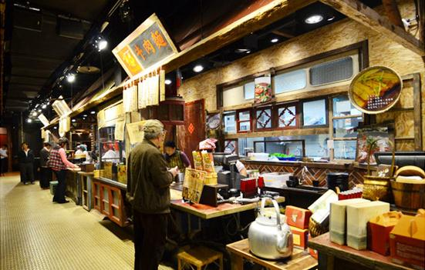
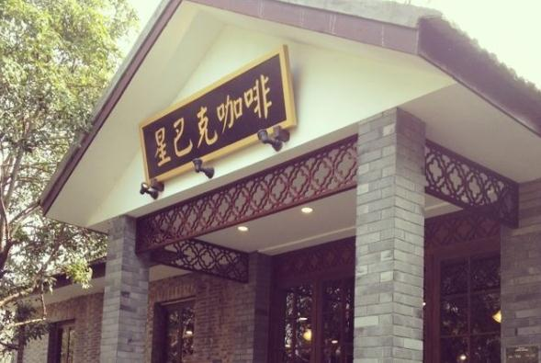
业态分布
业态展示 —— 特色餐饮

Slide 26
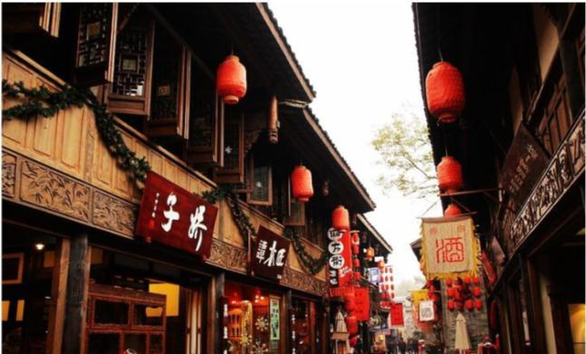
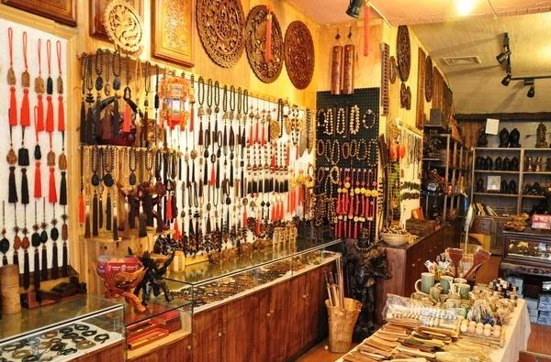
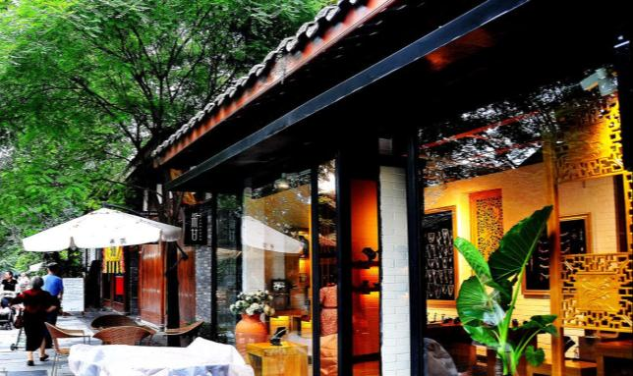
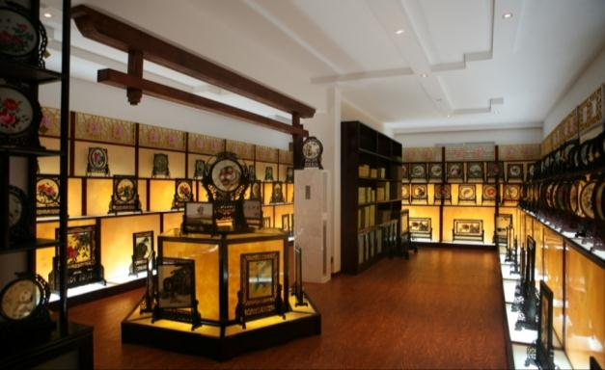
业态分布
业态展示 —— 创艺购物

Slide 27
4
运 营 保 障
运营目标
运营保障
运营要点
PART

Slide 28
运营保障
我们的目标是什么？
将XX项目“项目名”树立为一个度假旅游商业品牌

Slide 29
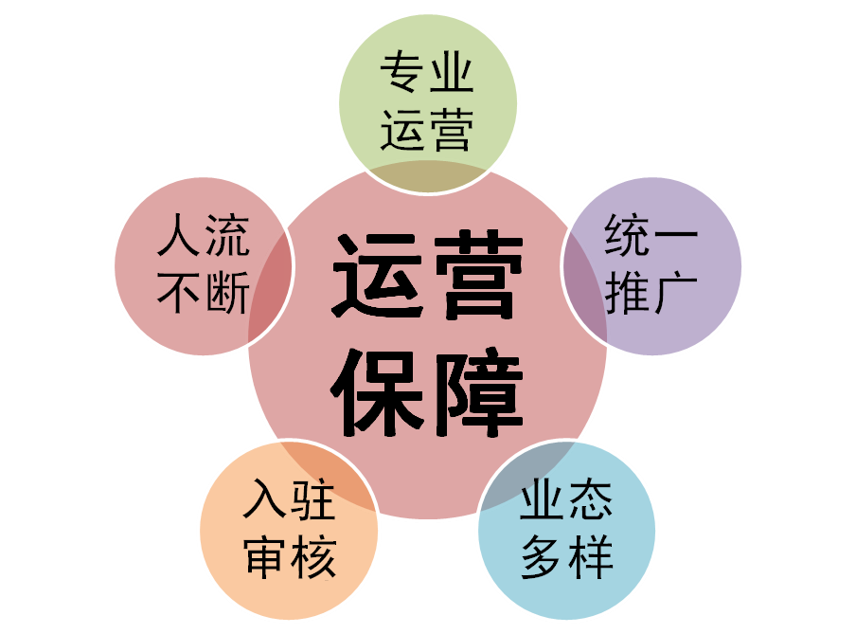
运营保障
专业运营：
成立独立的文化运营管理公司，负责项目前后期的运营管理，统一运营、统一管理、统一招商
统一推广（全年1000万）
多渠道线上线下集中推广，在项目开业前集中项目统一包装推广，户外、电台、短信、报纸、网站、微信、微博、线下派单集中轰炸，高举高打
人流保障：
1、设自驾游接待中心、旅游接待中心、婚纱摄影接待中心、各大协会接待中心等
2、全年不间断各类不同主题的线下推广活动
入驻审核：
对入驻项目的商业业态进行严格审核，确保所入驻商户在装修、业态上具有一定创意和可持续经营性
业态多样：
业态划分整体以文化创意业态为主题，同时辅以其他业态主题的商业街，多主题、多业态方式互补，通过人流共享来带旺商街
招商整体以“三个重点五个优先原则”
1、三个重点：对名家、名品、名企重点招商；
2、五个优先：对文化项目优先，对厂家优先，对名优品牌优先，对独家经营优先，对特色项目优先；

Slide 30
运营保障
前期招商保障和措施：
在项目运营商总体采取“三项保证八大措施”
1、三项保证：
保证政府项目指导中心保驾护航
保证专业团队担纲招商运营
保证富有经验的旅游专家担任旅游操作。

Slide 31
运营保障
2、九大运营推广措施：
实施高举高打，打造XX项目旅游新景点；
搭建现代化经营的资讯平台，实现全球商业资源共享；
政府支持重点招商引资项目，实现全球主力店定向招商；
专业招商团队推进，国内知名旅游区品牌商家一网打尽；
实施全年度系列推广活动，通过与政府联办，与知名媒体行业协会联办等形式举办各类活动；
与政府媒体多种渠道推广，景区全方位覆盖；
打造休闲旅游品牌，构建名人名企名店效应；
与行业协会、旅行社、自驾游中心建立长期密切的合作；
街区承办政府主导的一年一届的“中国XX项目宗教文化博览会”。

Slide 32
运营保障
整体推广策略:
体验型活动作为串起每年度的营
销传播的中轴
现场商业包装将承担起在感观范
围内拦截客户的责任，形成具有
说服力的营销推广空间
媒体广告主要承担全新形象信息
的传达。
三者形成立体化创意性营销推广
要做到：
旺季赚足，淡季有为
体验型活动
品牌
理念
现场商业包装
媒体广告

Slide 33
运营要点
运营要点之推广措施
1、全年1000万的广告推广宣传（户外、电台、网络、松路街DM）
2、设XX项目文化研究中心，XX项目18怪文化展示中心，宗教用品展示中心，全国自驾游接待中心，旅游协会接待中心，旅行社接待中心，驴友、登山爱好者接待中心、书协画协、雕塑创作接待中心，音乐人、流浪歌手、原创音乐歌手接待中心，婚纱摄影外景点接待中心，禅修接待中心，收藏古玩协会接待中心，禅茶文化交流接待中心，大专院校师生旅游接待中心
3、政府媒介宣传（户外、电台、网络、XX项目旅游指南）

Slide 34
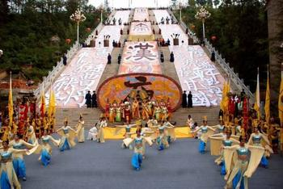
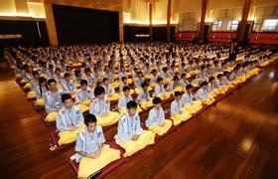
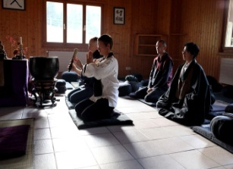
运营要点
运营要点之文化特征打造
持续不断的体验
文化演绎活动
宗教高峰论坛
原创音乐活动
主题经营业态
团体体验活动
艺术汇展活动

Slide 35
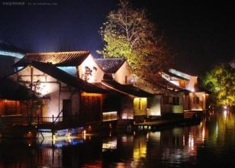
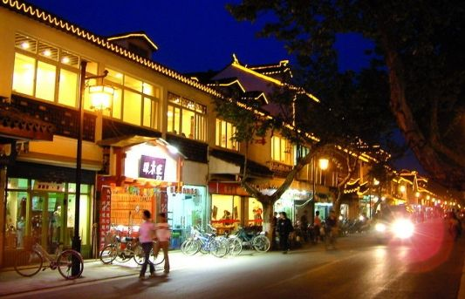
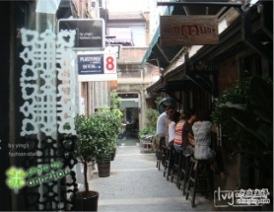
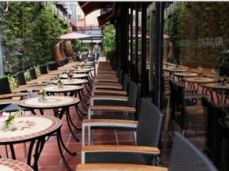
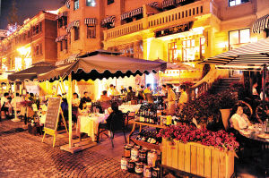
运营要点
运营要点之街区形象改造
优化现有建筑与节点
夜间亮化系统改造
节点景观修整补充
内街外立面改造
内街街面空间利用

Slide 36
运营要点
运营要点之招商与推广
全国推广 定向招商
推广方面
依托XX项目整体推广
政府主导资源整合
内容强化新XX项目特质
充分利用新媒体资源
招商方面
全国招募主力店
针对主力客源地湖南、广州、福建定向招商
优先有文化特质的企业与品牌
优先艺术类、工艺类产品
指导并规范商户店面与形象设计

Slide 37
运营要点
运营要点之运作模式
参与推广
主导改造
主导推广
主导大型活动
主导自营
税收提升
就业提升
产业结构升级
政府
公益设施资源整合
参与联营
开发商
政策扶持
项目
开展
参与推广
合理整合资源
发挥各方能力与专业
清晰分配责任与工作重点
运营公司
经营管理
创造价值最大化合理分配
主导招商
参与联营

Slide 38
运营要点
招商优惠政策
1、租金优惠政策：
对进驻时间早的商家给予额外优惠免租政策；
对创意产业、对名优品牌、对创意文化项目给予额外优惠免租政策；
对装修有特色、装修投入大的商家给予额外优惠免租政策
2、物业管理费、运营管理费减免政策：
临街小街铺：第一年，第二年减半，第三年减免一个季度；
大铺（300㎡以上）：第一年全免，第二、第三年减半收取。
3、信贷优惠支持:
全程协助商业物业使用人向当地政府部门申请税收、工商、卫生方面的优惠政策，全程协助商业物业使用人办理各项营业所需的证明资料，以及协助商业物业使用人争取银行相关方面的信贷优惠。

Slide 39
某某省某市旅游发展区
ECONOMIC DEVELOPMENT ZONE
WWW.PPT818.COM
政府项目招商推介投资通用PPT
适用于项目招商/旅游地投资/项目建设推进
PPT818

